Slide 1
Лекция 1
ООП, классы, объекты, методы.

Slide 2
Основные принципы ООП
Инкапсуляция
Инкапсуляция — это свойство системы, позволяющее объединить данные и методы, работающие с ними в классе, и скрыть детали реализации от пользователя.
Наследование
Наследование — это свойство системы, позволяющее описать новый класс на основе уже существующего с частично или полностью заимствующейся функциональностью. Класс, от которого производится наследование, называется базовым, родительским или суперклассом. Новый класс — потомком, наследником или производным классом.
Полиморфизм
Полиморфизм — это свойство системы использовать объекты с одинаковым интерфейсом без информации о типе и внутренней структуре объекта.[1]
Абстракция
Абстрагирование — это способ выделить набор значимых характеристик объекта, исключая из рассмотрения незначимые. Соответственно, абстракция — это набор всех таких характеристик.

Slide 3
Класс и экземпляр
Класс - это шаблон, чертёж по которому можно создавать объекты реального мира - экземпляры классов.
Методы которые работают с классами, называют статическими.

Slide 4
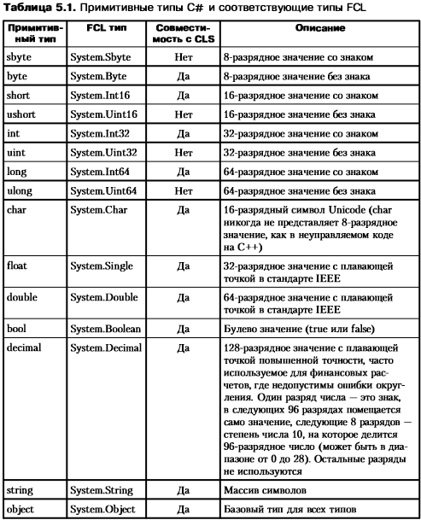
Примитивные типы в CLR

Slide 5
Поле
* Поле представляет собой немзменяемое или изменяемое значение. Поле может быть статическим - тогда оно является частью типа. Поле может быть экземплярным (нестатическим) - тогда оно является частью объекта. Я настоятельно рекомендую делать поля закрытыми, чтобы внешний код не мог нарушить состояние типа или объекта.

Slide 6
Метод
* Метод представляет собой функцию, выполняющую операции, которые изменяют или запрашивают состояние типа (статический метод) или объекта (экземплярный метод). Методы обычно осуществляют чтение и запись полей типов или объектов.

Slide 7
Константа
* Константа - идентификатор, определяющий некую постоянную величину. Эти идентификаторы обычно используют, чтобы сделать код более читабельным, а также для удобства сопровождения и поддержки. Константы всегда связаны с типом, а не с экземпляром типа. Константы всегда статичны.

Slide 8
Конструктор
* Конструктор экземпляров - метод, служащий для инициализации полей экземпляра при его создании.
* Конструктор типа - метод, используемый для инициализации статических полей типа.

Slide 9
Свойство (Properties)
* Свойство представляет собой механизм, позволяющий применить простой синтаксис (напоминающий обращение к полям) для установки или получения части логического состояния типа или объекта, не нарушая это состояние.

Slide 10
Остальное
* Событие. Статическое событие служит механизмом, позволяющим типу посылать уведомление статическому или экземплярному методу.
* Вложенные тип позволяет определять другие вложенные в него типы.
* Перегруженный оператор.
* Оператор преобразования.

